Slide 1
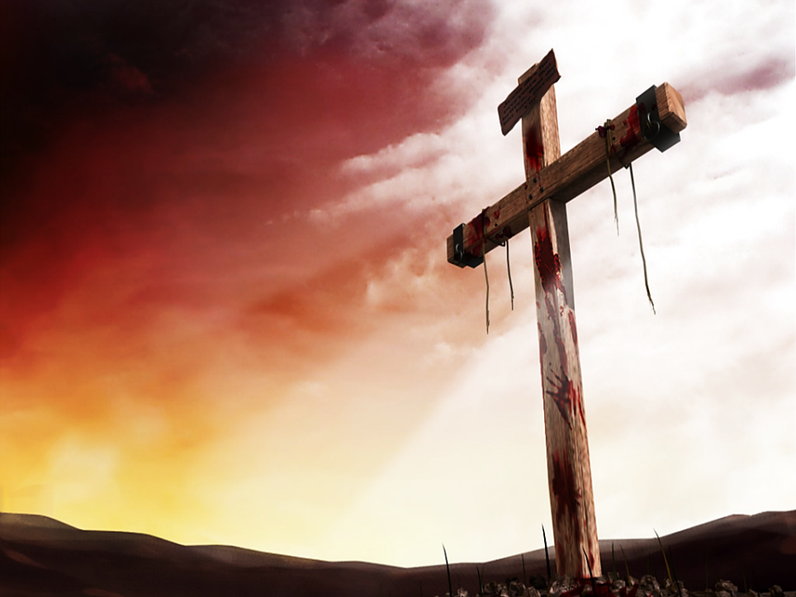

Estudio #5
Libertad del Pecado
(Romanos 6.1 – 7.25)
3 de febrero de 2015
Unidad 2: El Evangelio de Dios para el Pecador
La Biblia Libro por Libro, CBP®
Iglesia Bíblica Bautista de Aguadilla

Slide 2
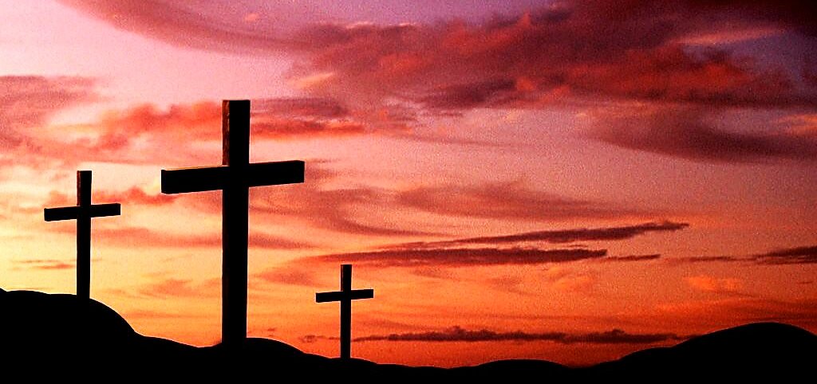
Contexto
Romanos 6.1 – 7.25

Slide 3

Versículo Clave:
“sabiendo esto, que nuestro viejo hombre fue crucificado juntamente con él, para que el cuerpo del pecado sea destruido, a fin de que no sirvamos más al pecado. Porque el que ha muerto, ha sido justificado del pecado.” (Romanos 6.6–7, RVR60)

Slide 4
Bosquejo de Estudio
Muertos al pecado
  Romanos 6.1-4
Ya no somos esclavos
  Romanos 6.5-7
Vivos para Dios
  Romanos 6.8-11
Instrumentos de justicia
  Romanos 6.12-14

Slide 5
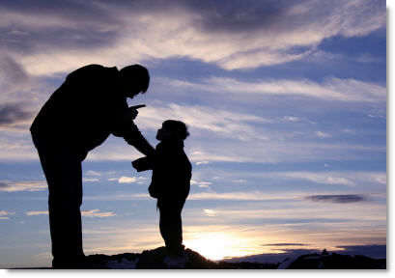
Introducción a Romanos 6 y 7
Al enseñar la doctrina de la salvación que se obtiene únicamente por la fe en Jesucristo sin las obras, no tardan en aparecer algunos líderes de la iglesia para advertirnos que no debemos enseñar este mensaje así nada más, pues la gente va a creer que puede salir a vivir como le venga en gana.
5

Slide 6
Introducción a Romanos 6 y 7
Cuando Pablo escribió la Epístola a los Romanos, ya existía esta clase de personas.
Siempre habrá quien diga que no hay que predicar este mensaje por miedo a que la gente quiera llevar una vida de libertinaje, al igual que siempre habrá personas que querrán vivir de esa manera.
Ambos grupos interpretan mal el mensaje del evangelio. Por eso, Pablo se dedica a corregir este error.
6

Slide 7
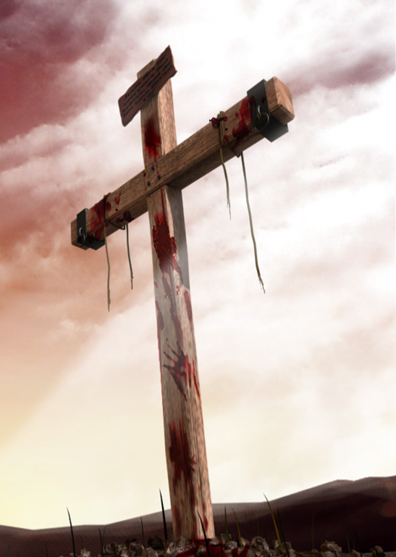
Introducción a Romanos 6 y 7
La enseñanza doctrinal acerca de la justificación por fe concluye con la verdad de que la salvación por fe produce una vida santa (6:1–8:39).
Sin esta clase de salvación no tenemos el poder necesario para satisfacer las exigencias de Dios. Ahora, en Cristo, Dios nos da poder para cumplirlas.
7

Slide 8
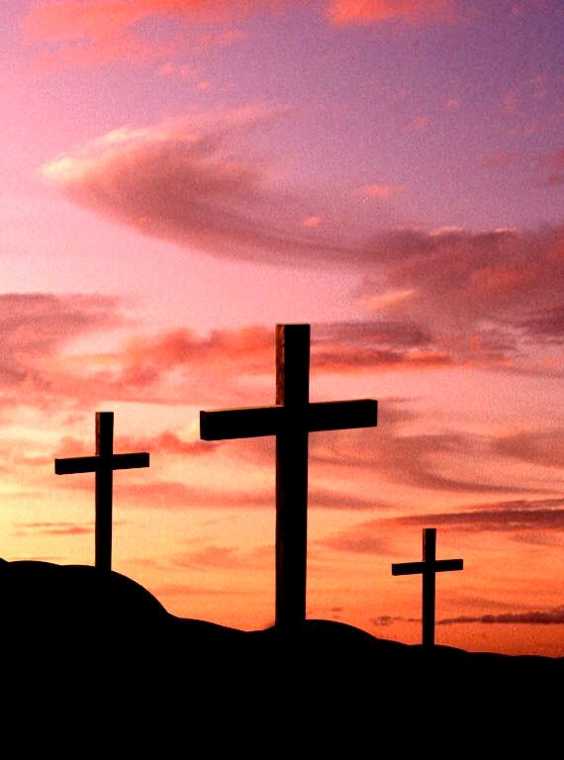
Introducción a Romanos 6 y 7
Pablo utilizó este argumento para contestar las objeciones de algunos que decían que si la salvación es por fe, entonces uno puede vivir como se le dé la gana.
Desarrolla este tema analizando tres objeciones que se presentan comúnmente a las buenas nuevas de la salvación por fe.
8

Slide 9
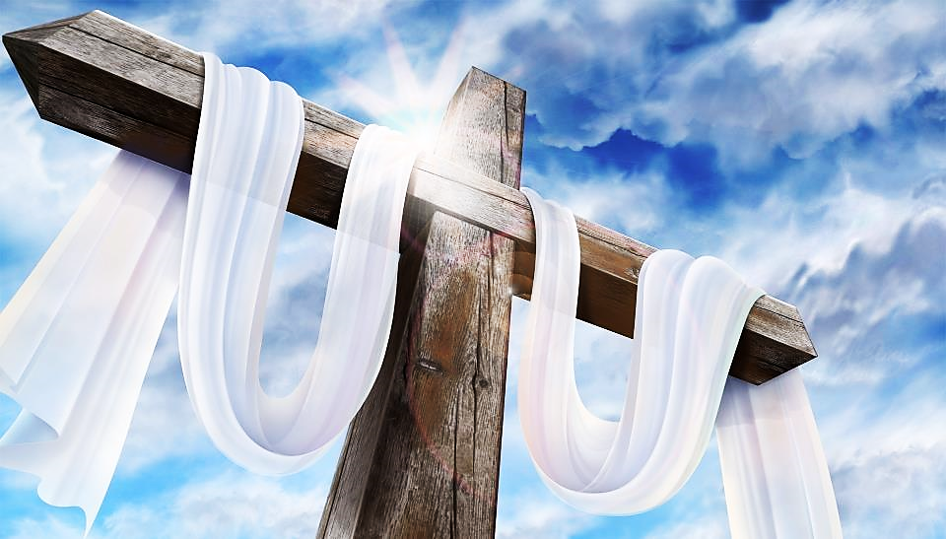
Muertos al pecado
Romanos 6.1-4
9

Slide 10
Muertos al pecado
Romanos 6.1-4
“¿Qué, pues, diremos? ¿Perseveraremos en el pecado para que la gracia abunde? En ninguna manera. Porque los que hemos muerto al pecado, ¿cómo viviremos aún en él?¿O no sabéis que todos los que hemos sido bautizados en Cristo Jesús, hemos sido bautizados en su muerte? Porque somos sepultados juntamente con él para muerte por el bautismo, a fin de que como Cristo resucitó de los muertos por la gloria del Padre, así también nosotros andemos en vida nueva.” (Romanos 6.1–4, RVR60)
10

Slide 11
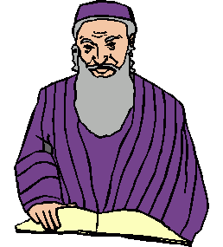
Muertos al pecado
Romanos 6.1-4
6:1 El objetor judío pasa al frente con lo que cree que es un argumento irrebatible.
Si el evangelio de la gracia enseña que el pecado del hombre provee para una exhibición aún mayor de la gracia de Dios, entonces, ¿no sugiere que deberíamos permanecer en el pecado para que la gracia abunde tanto más?
11

Slide 12
Muertos al pecado
Romanos 6.1-4
Una versión moderna de este argumento dice así: «Tú dices que los hombres son salvados por la gracia por medio de la fe, aparte de la ley. Pero si todo lo que has de hacer para ser salvo es creer, entonces puedes lanzarte a vivir en el pecado».
12

Slide 13
Muertos al pecado
Romanos 6.1-4
Según este argumento, la gracia no es un motivo suficiente para la vida santa.
La gente ha de ser puesta bajo el freno de la ley.
13

Slide 14

Muertos al pecado
Romanos 6.1-4
Se ha sugerido de manera útil que hay cuatro respuestas en este capítulo a la pregunta inicial de ¿Permaneceremos en el pecado?
14

Slide 15
Muertos al pecado
Romanos 6.1-4
No puedes, porque estás unido a Cristo. Razonamiento (vv. 1–11).
No tienes por qué, porque el dominio del pecado ha sido quebrantado por la gracia. Llamamiento (vv. 12–14).
No debes, porque volvería a introducir el pecado como tu dueño. Mandamiento (vv. 15–19).
Mejor será que no lo hagas, porque acabaría en un desastre. Advertencia (vv. 20–23).
15

Slide 16
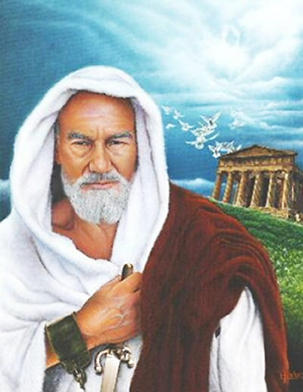
Muertos al pecado
Romanos 6.1-4
6:2 Así, la primera respuesta de Pablo es que no podemos proseguir en el pecado porque hemos muerto al pecado.
Ésta es una verdad posicional.
Cuando Jesús murió al pecado, murió como nuestro Representante.
16

Slide 17
Muertos al pecado
Romanos 6.1-4
No sólo murió como nuestro Sustituto —es decir, por nosotros o en nuestro lugar, sino que también murió como nuestro Representante— esto es, como nosotros.
Por ello, cuando Él murió, nosotros morimos.
Él murió a toda la cuestión del pecado, resolviéndola de una vez por todas.
17

Slide 18
Muertos al pecado
Romanos 6.1-4
Todos los que están en Cristo son vistos por Dios como muertos al pecado.
Esto no significa que el creyente está sin pecado.
Significa que está identificado con Cristo en Su muerte, y en todo lo que Su muerte significa.
18

Slide 19
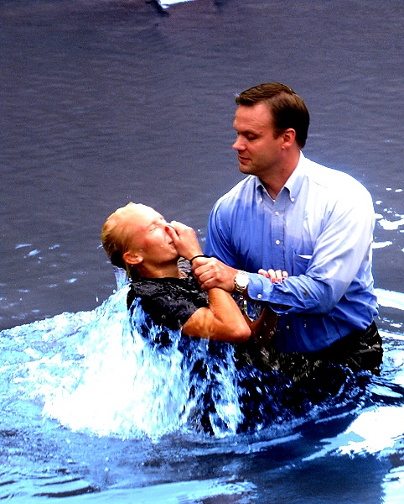
Muertos al pecado
Romanos 6.1-4
6:3 La primera palabra clave en la presentación de Pablo es conocer.
Aquí introduce el tema del bautismo para mostrar que es moralmente incongruente para los creyentes persistir en el pecado.
19

Slide 20
Muertos al pecado
Romanos 6.1-4
Pero se suscita de inmediato la cuestión: «¿A qué bautismo se está refiriendo?».
De modo que se precisa de una palabra introductoria de explicación.
20

Slide 21
Muertos al pecado
Romanos 6.1-4
Cuando una persona es salvada, es bautizada en Cristo Jesús en el sentido de que es identificada con Cristo en su muerte y resurrección.
No es lo mismo que el bautismo en (o del) Espíritu, aunque ambos ocurren simultáneamente.
21

Slide 22
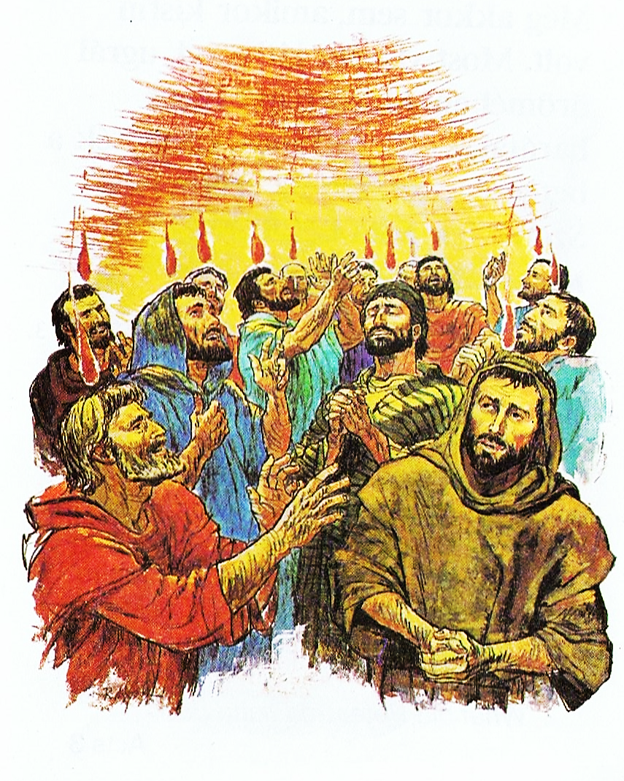
Muertos al pecado
Romanos 6.1-4
Este último bautismo pone al creyente en el cuerpo de Cristo (1 Corintios 12:13); no es un bautismo en muerte.
El bautismo en Cristo significa que en la consideración de Dios el creyente ha muerto con Cristo y ha resucitado con Él.
22

Slide 23
Muertos al pecado
Romanos 6.1-4
Cuando Pablo se refiere aquí al bautismo, está pensando a la vez en nuestra identificación espiritual con Cristo y en su representación en el bautismo con agua.
23

Slide 24
Muertos al pecado
Romanos 6.1-4
Pero según el argumento avanza, parece girar su énfasis de una manera especial al bautismo con agua al recordar a sus lectores cómo fueron «sepultados» y «plantados juntamente con él» en «la semejanza» de la muerte de Cristo.
24

Slide 25
Muertos al pecado
Romanos 6.1-4
El Nuevo Testamento nunca contempla la situación anormal de un creyente no bautizado.
Supone que los que se convierten se someten al bautismo en el acto.
25

Slide 26
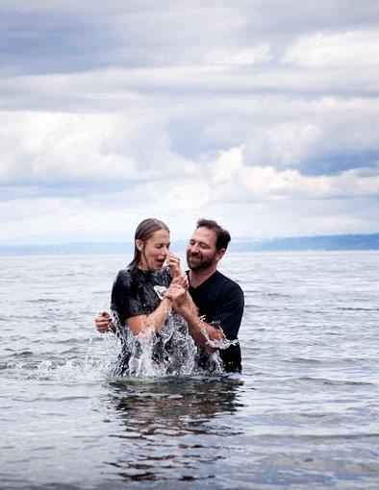
Muertos al pecado
Romanos 6.1-4
Así, nuestro Señor podía referirse a la fe y al bautismo de golpe: «El que crea y sea bautizado, será salvo» (Marcos 16:16).
Aunque el bautismo no es preciso para la salvación, debería ser invariablemente su señal pública.
26

Slide 27
Muertos al pecado
Romanos 6.1-4
6:4 El bautismo con agua da una demostración visual del bautismo en Cristo.
Exhibe al creyente siendo sumergido en las oscuras aguas de la muerte (en la persona del Señor Jesús), y presenta al nuevo hombre en Cristo levantándose para andar en novedad de vida.
27

Slide 28
Muertos al pecado
Romanos 6.1-4
Hay un sentido en el que un creyente asiste al funeral de su viejo yo cuando es bautizado.
Al pasar bajo el agua, está diciendo: «Todo lo que yo era como pecaminoso hijo de Adán fue puesto a la muerte en la cruz».
Al salir del agua está diciendo: «Ya no soy más yo quien vive, sino que Cristo vive en mí» (Gálatas 2:20).
28

Slide 29
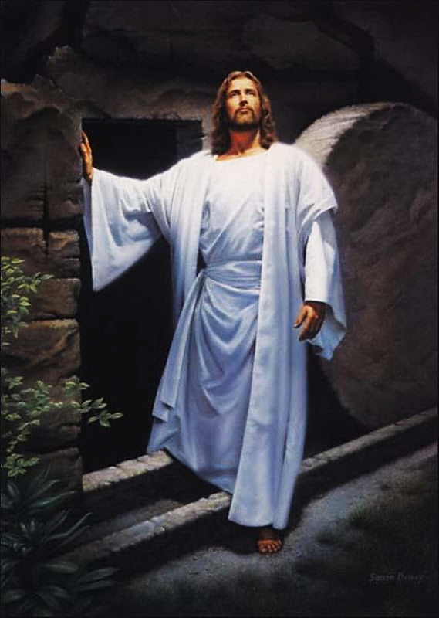
Muertos al pecado
Romanos 6.1-4
El apóstol pasa a declarar que la resurrección de Cristo nos hace posible que andemos en novedad de vida.
Declara él que Cristo resucitó de los muertos por la gloria del Padre.
Esto sencillamente significa que todas las divinas perfecciones de Dios —Su rectitud, amor, justicia, etc.—, demandaban que resucite al Señor.
29

Slide 30
Muertos al pecado
Romanos 6.1-4
A la vista de la excelencia de la Persona del Salvador, no habría sido consecuente con el carácter de Dios dejar al Salvador en el sepulcro.
Dios le resucitó, y por cuanto estamos identificados con Cristo en Su resurrección, podemos y debemos andar en novedad de vida.
30

Slide 31

¡Pensemos!
El opositor se levanta en contra de Pablo y trata de tenderle una trampa. ¿Cuál es el problema que según él podría socavar el argumento de Pablo? (6.1).
Intente expresarlo con sus propias palabras.
31

Slide 32
¡Pensemos!
Pablo comienza su respuesta con una negación y dos preguntas (vv. 2, 3).
Trate de parafrasear su respuesta.
32

Slide 33
¡Pensemos!
Reflexionemos en todo esto por un momento.
¿Qué significa morir al pecado?
¿Significa que estamos muertos al pecado de la misma manera que un cadáver carece de respiración?
Así como un cadáver es incapaz de aspirar aire, ¿son incapaces de pecar los cristianos?
33

Slide 34
¡Pensemos!
Pablo también habla acerca de ser «bautizados en Cristo Jesús», de ser «bautizados en su muerte» (v. 3), de ser «sepultados juntamente con Él para muerte por el bautismo» (v. 4).
¿Qué cree que está expresando el apóstol con estas frases?
34

Slide 35
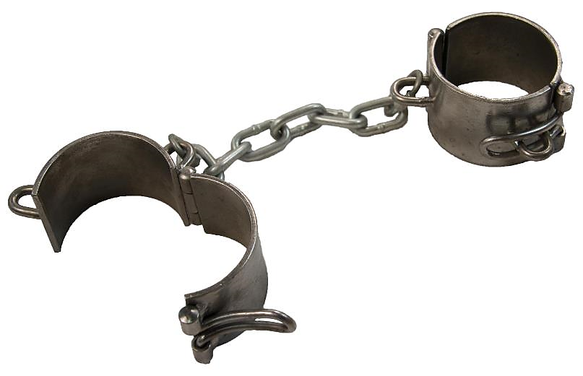
Ya no somos esclavos
Romanos 6.5-7
35

Slide 36
Ya no somos esclavos
Romanos 6.5-7
“Porque si fuimos plantados juntamente con él en la semejanza de su muerte, así también lo seremos en la de su resurrección; sabiendo esto, que nuestro viejo hombre fue crucificado juntamente con él, para que el cuerpo del pecado sea destruido, a fin de que no sirvamos más al pecado. Porque el que ha muerto, ha sido justificado del pecado.” (Romanos 6.5–7, RVR60)
36

Slide 37
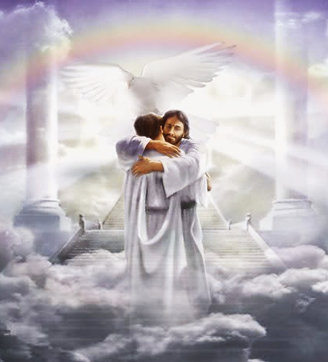
Ya no somos esclavos
Romanos 6.5-7
6:5 Así como fuimos plantados juntamente con Cristo en la semejanza de su muerte, así ciertamente seremos plantados juntamente con Cristo en la de su resurrección.
37

Slide 38
Ya no somos esclavos
Romanos 6.5-7
Las palabras la semejanza de Su muerte se refiere a que el creyente es puesto bajo el agua en el bautismo.
La unión real con Cristo en Su muerte tuvo lugar hace casi dos mil años, pero el bautismo es una «semejanza» de lo que sucedió entonces.
38

Slide 39
Ya no somos esclavos
Romanos 6.5-7
No sólo vamos bajo el agua, sino que salimos del agua, en semejanza de Su resurrección.
Aunque es cierto que la frase en la semejanza no forma parte del texto original en la segunda parte de este versículo, ha de ser suplido para completar el sentido.
39

Slide 40
Ya no somos esclavos
Romanos 6.5-7
Así como fuimos plantados con Cristo en la semejanza de su muerte (inmersión en agua), así también somos unidos con Él en la semejanza de Su resurrección (siendo levantados del agua).
La cláusula seremos no necesariamente indica futuro.
40

Slide 41
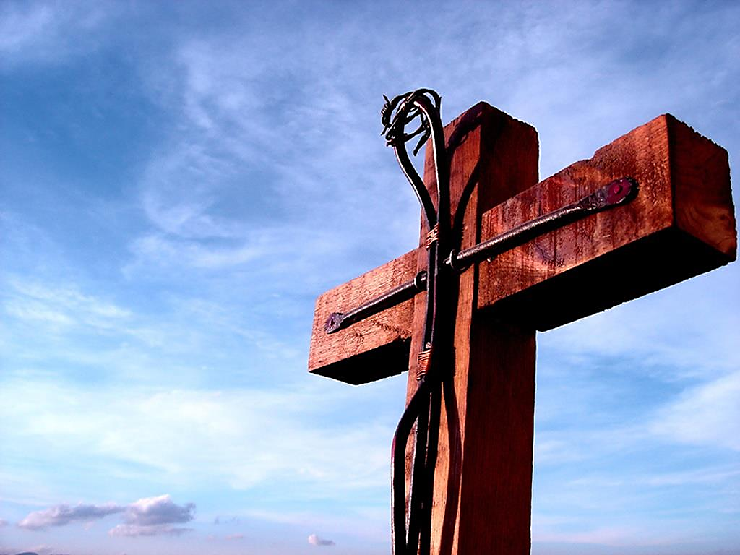
Ya no somos esclavos
Romanos 6.5-7
6:6 En el bautismo confesamos que nuestro viejo hombre fue crucificado juntamente con Cristo.
Nuestro viejo hombre se refiere a todo lo que éramos como hijos de Adán —a nuestras viejas, malvadas e irregeneradas personas, con todos nuestros viejos hábitos y apetitos—.
41

Slide 42
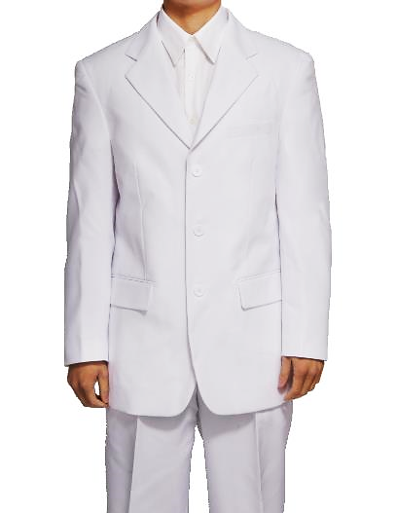
Ya no somos esclavos
Romanos 6.5-7
En la conversión nos quitamos el viejo hombre y nos revestimos del nuevo hombre, como si estuviésemos cambiando nuestros sucios harapos por una vestidura sin mancha (Colosenses 3:9, 10).
42

Slide 43
Ya no somos esclavos
Romanos 6.5-7
La crucifixión del viejo hombre en el Calvario significa que el cuerpo de pecado ha sido anulado.
El cuerpo de pecado no hace referencia al cuerpo físico.
Se refiere en realidad al pecado que mora en él y que es personificado como un tirano, gobernando a la persona.
43

Slide 44

Ya no somos esclavos
Romanos 6.5-7
Este cuerpo de pecado queda reducido a la impotencia, es decir, anulado o hecho inoperante como poder rector.
La última cláusula muestra que éste es el significado: a fin de que no sirvamos más al pecado.
La tiranía del pecado sobre nosotros ha quedado quebrantada.
44

Slide 45
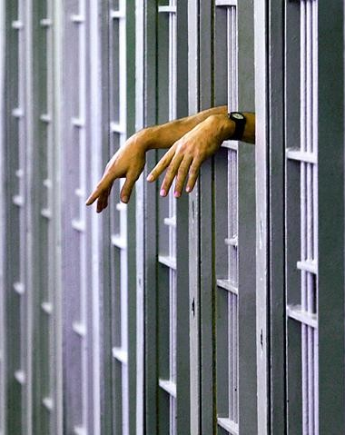
Ya no somos esclavos
Romanos 6.5-7
6:7 Porque el que ha muerto, ha sido justificado del pecado.
Veamos como ejemplo el de un hombre sentenciado a morir por haber asesinado un policía.
En cuanto muere, queda justificado de aquel pecado.
Se ha pagado la pena y el caso queda cerrado.
45

Slide 46
Ya no somos esclavos
Romanos 6.5-7
Ahora hemos muerto con Cristo en la cruz del Calvario.
No sólo ha sido nuestra pena pagada, sino que ha quedado roto el dominio del pecado sobre nuestras vidas.
Ya no somos más los impotentes cautivos del pecado.
46

Slide 47
¡Pensemos!
¿Cómo es que nuestra unión con Cristo en su muerte nos separa del poder del pecado y nos trae libertad? (vv. 6, 7).
47

Slide 48

Vivos para Dios
Romanos 6.8-11
48

Slide 49
Vivos para Dios
Romanos 6.8-11
“Y si morimos con Cristo, creemos que también viviremos con él; sabiendo que Cristo, habiendo resucitado de los muertos, ya no muere; la muerte no se enseñorea más de él. Porque en cuanto murió, al pecado murió una vez por todas; mas en cuanto vive, para Dios vive. Así también vosotros consideraos muertos al pecado, pero vivos para Dios en Cristo Jesús, Señor nuestro.” (Romanos 6.8–11, RVR60)
49

Slide 50
Vivos para Dios
Romanos 6.8-11
6:8 Nuestra muerte con Cristo es una faceta de la verdad.
La otra faceta es que también viviremos con él.
Hemos muerto al pecado; vivimos para la justicia.
50

Slide 51
Vivos para Dios
Romanos 6.8-11
El dominio del pecado sobre nosotros ha sido quebrantado; compartimos la vida de resurrección de Cristo aquí y ahora.
Y la compartiremos por toda la eternidad, ¡alabado sea Su nombre!
51

Slide 52
Vivos para Dios
Romanos 6.8-11
6:9 Nuestra confianza está basada en el hecho de que el Cristo resucitado nunca volverá a morir.
La muerte ya no se enseñorea más de él.
52

Slide 53
Vivos para Dios
Romanos 6.8-11
La muerte se enseñoreó de Él durante tres días y noches, pero este dominio se ha desvanecido para siempre.
¡Cristo no puede jamás volver a morir!
53

Slide 54
Vivos para Dios
Romanos 6.8-11
6:10 Cuando el Señor Jesús murió, al pecado murió, a su paga, a sus demandas, a su pena.
Acabó la obra y ajustó la cuenta de forma tan perfecta que nunca tiene que ser repetida.
54

Slide 55
Vivos para Dios
Romanos 6.8-11
Ahora que vive, para Dios vive.
En un sentido, naturalmente, siempre vivió para Dios.
Pero ahora vive para Dios en una nueva relación, como el Resucitado, y en una nueva esfera, en la que nunca puede entrar el pecado.
55

Slide 56
Vivos para Dios
Romanos 6.8-11
Antes de proseguir, revisemos los primeros diez versículos.
El tema general es la santificación —el método de Dios para una vida santa—.
En cuanto a nuestra posición delante de Dios, se nos ve como habiendo muerto con Cristo y habiendo resucitado con Él.
Esto se muestra en el bautismo.
56

Slide 57
Vivos para Dios
Romanos 6.8-11
Nuestra muerte con Cristo acaba nuestra historia como hombres y mujeres en Adán.
La sentencia de Dios sobre nuestro viejo hombre no fue reforma, sino muerte.
Y esta sentencia fue aplicada al morir nosotros con Cristo.
57

Slide 58
Vivos para Dios
Romanos 6.8-11
Ahora estamos resucitados con Cristo para andar en novedad de vida.
La tiranía del pecado sobre nosotros ha quedado quebrantada, porque el pecado no tiene nada que decir a una persona muerta.
Ahora somos libres para vivir para Dios.
58

Slide 59
Vivos para Dios
Romanos 6.8-11
6:11 Pablo ha descrito lo que es cierto de nosotros posicionalmente.
Ahora pasa a los resultados prácticos de esta verdad en nuestras vidas.
Debemos considerarnos muertos al pecado, pero vivos para Dios en Cristo Jesús, Señor nuestro.
59

Slide 60
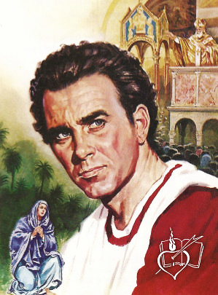
Vivos para Dios
Romanos 6.8-11
Nosotros nos consideramos muertos al pecado cuando respondemos a la tentación como lo haría un muerto.
Un día se acercó a Agustín una mujer que había sido su amante antes de su conversión.
Cuando él se volvió y se alejó a paso rápido, ella lo llamó: «Agustín, ¡Soy yo!, ¡soy yo!».
60

Slide 61
Vivos para Dios
Romanos 6.8-11
Apresurando el paso, dijo él sobre su hombro: «Sí, ya lo sé; ¡pero ya no soy yo!».
Lo que quería decir era que estaba muerto al pecado y vivo para Dios.
Un muerto no tiene nada que hacer con inmoralidad, mentira, fraude, maledicencia ni ningún otro pecado.
61

Slide 62
Vivos para Dios
Romanos 6.8-11
Ahora estamos vivos para Dios en Cristo Jesús, Señor nuestro.
Esto significa que somos llamados a la santidad, a la adoración, a la oración, al servicio y a dar fruto.
62

Slide 63
¡Pensemos!
¿Qué papel cumple la resurrección de Jesús en todo esto?
¿Qué nos asegura? (vv. 4, 5, 8–10).
63

Slide 64
¡Pensemos!
En el versículo 11 la palabra consideraos es traducción de un verbo griego que significa «considerar en el sentido de tomar en cuenta».
¿Qué debemos seguir considerando siempre? Dos verdades: una positiva y otra negativa (v. 11).
64

Slide 65
¡Pensemos!
¿En quién debemos considerar esas verdades? ¿En quién son válidas y efectivas?
¿Por qué cree que es significativo esto?
65

Slide 66

Instrumentos de justicia
Romanos 6.12-14
66

Slide 67
Instrumentos de justicia
Romanos 6.12-14
“No reine, pues, el pecado en vuestro cuerpo mortal, de modo que lo obedezcáis en sus concupiscencias; ni tampoco presentéis vuestros miembros al pecado como instrumentos de iniquidad, sino presentaos vosotros mismos a Dios como vivos de entre los muertos, y vuestros miembros a Dios como instrumentos de justicia. Porque el pecado no se enseñoreará de vosotros; pues no estáis bajo la ley, sino bajo la gracia.” (Romanos 6.12–14, RVR60)
67

Slide 68
Instrumentos de justicia
Romanos 6.12-14
6:12 Vimos en 6:6 que nuestro viejo hombre fue crucificado para que el pecado, como tirano reinante, pudiese ser echado fuera, de modo que ya no fuésemos más los impotentes cautivos del pecado.
Ahora la exhortación práctica se basa en lo que es posicionalmente cierto.
68

Slide 69
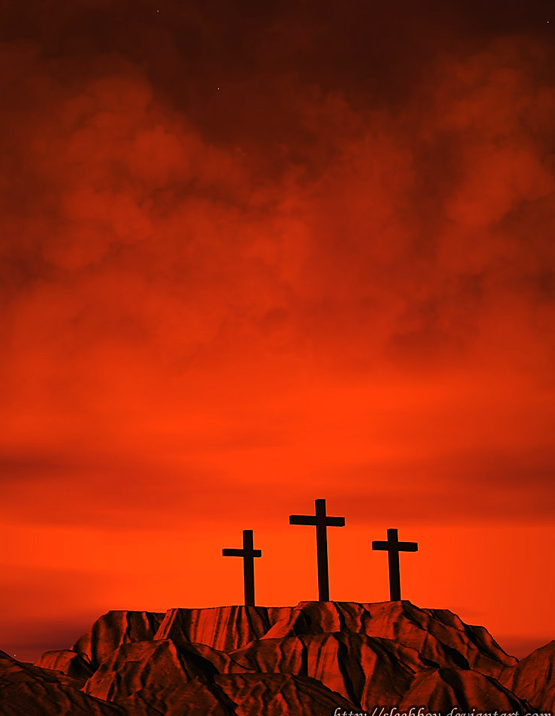
Instrumentos de justicia
Romanos 6.12-14
No deberíamos dejar que reine, pues, el pecado en nuestro cuerpo mortal obedeciendo a sus malvados deseos.
En el Calvario concluyó el reinado del pecado por medio de la muerte.
69

Slide 70
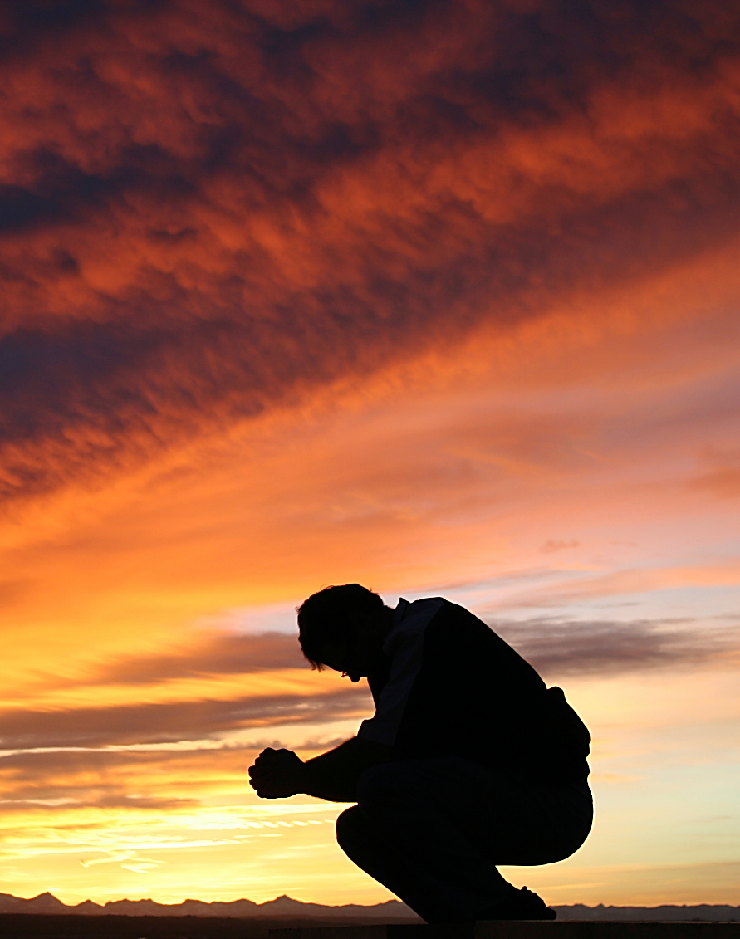
Instrumentos de justicia
Romanos 6.12-14
Ahora hemos de llevar a cabo esto en la práctica.
Se precisa de nuestra cooperación.
Sólo Dios puede hacernos santos, pero no lo hará sin nuestra involucración de corazón.
70

Slide 71
Instrumentos de justicia
Romanos 6.12-14
6:13 Eso nos lleva a la tercera palabra clave en este capítulo: presentar.
No debemos presentar los miembros de nuestro cuerpo al pecado, para ser empleados como armas o instrumentos de iniquidad.
71

Slide 72
Instrumentos de justicia
Romanos 6.12-14
Nuestra obligación es volver el control de nuestros miembros a Dios, para ser usados en la causa de la justicia.
A fin de cuentas, hemos sido levantados de la muerte a la vida; y, como se nos recuerda en 6:4, deberíamos andar en novedad de vida.
72

Slide 73
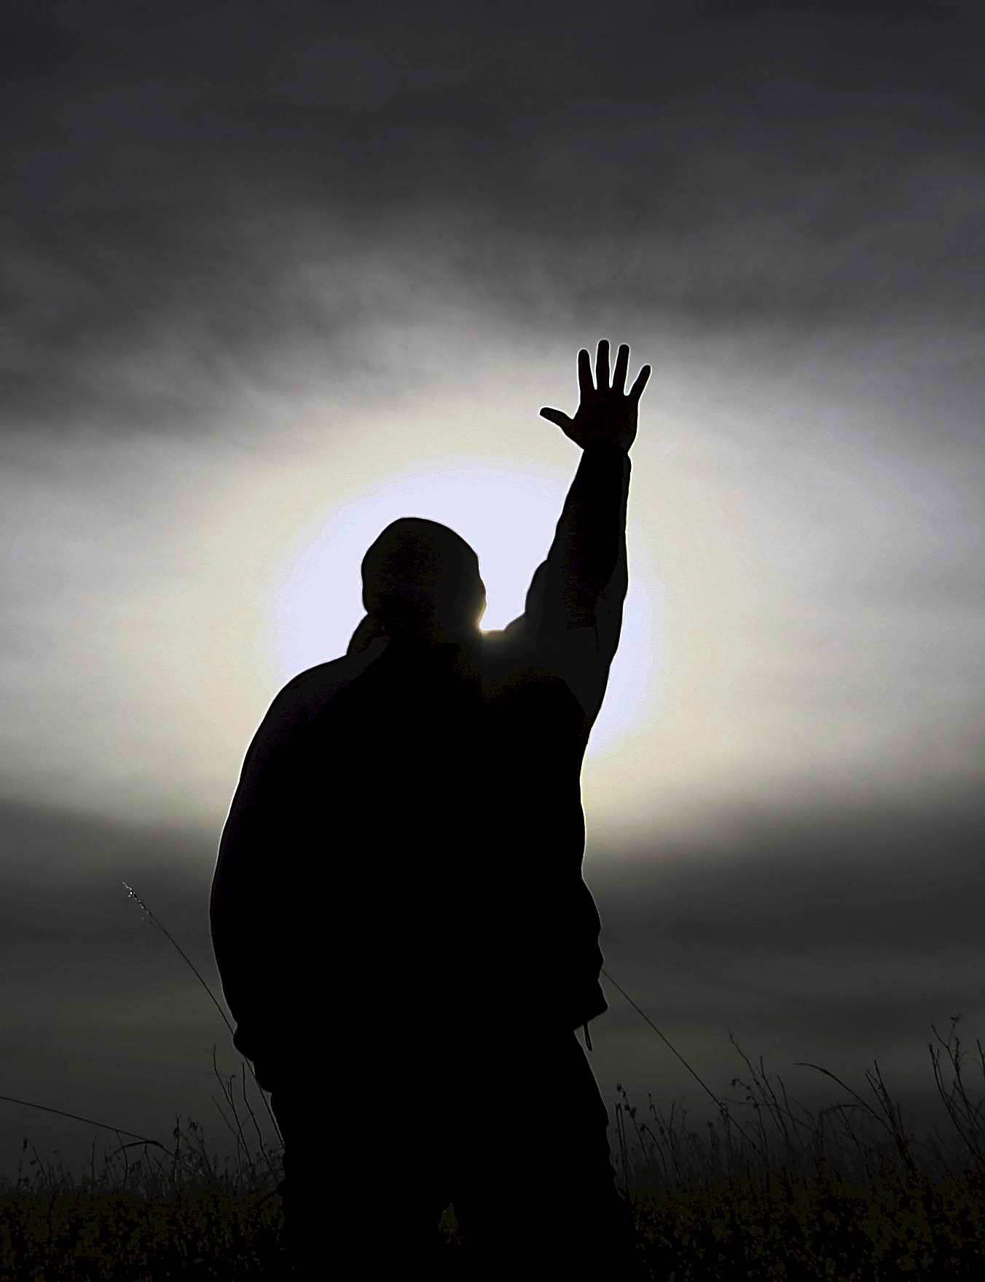
Instrumentos de justicia
Romanos 6.12-14
6:14 Ahora se nos da otra razón por la que el pecado no se enseñoreará de nosotros como creyentes.
La primera razón era que nuestro viejo hombre fue crucificado con Cristo (6:6).
La segunda razón es que no estamos bajo la ley, sino bajo la gracia.
73

Slide 74
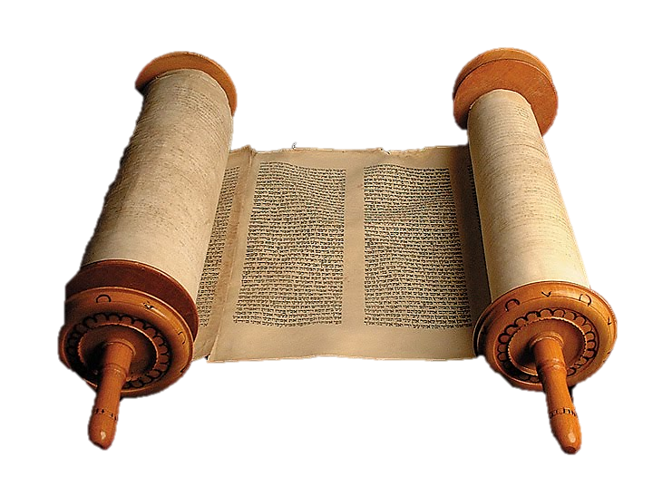
Instrumentos de justicia
Romanos 6.12-14
El pecado tiene el dominio sobre una persona que está bajo la ley.
¿Por qué? Porque la ley le dice lo que debe hacer, pero no le da poder para hacerlo.
Y la ley agita los deseos latentes en la naturaleza humana caída para hacer lo que está prohibido.
Es la vieja historia de que «el fruto prohibido es dulce».
74

Slide 75
Instrumentos de justicia
Romanos 6.12-14
El pecado no se enseñoreará de la persona que está bajo la gracia.
El creyente ha muerto al pecado.
Ha recibido el Espíritu Santo morando en él como el poder para una vida santa.
75

Slide 76
Instrumentos de justicia
Romanos 6.12-14
Y está motivado por el amor por el Salvador, no por miedo al castigo.
La gracia es lo único que realmente produce santidad.
76

Slide 77
¡Pensemos!
En los versículos 12 al 14, Pablo nos indica el segundo paso que debemos dar para enfrentar el poder del pecado.
Este paso incluye dos no y dos sí:
77

Slide 78
¡Pensemos!
¿Qué significan estas afirmaciones y estas prohibiciones?
Si no lo ha hecho antes, trate de expresarlas nuevamente abajo en sus propias palabras.
78

Slide 79
¡Pensemos!
Lea de nuevo estos mandamientos.
¿A quién se le dice que debe hacer o dejar de hacer algo? ____________.
¿Qué le dice esto acerca de nuestras capacidades y responsabilidades en Cristo?
79

Slide 80
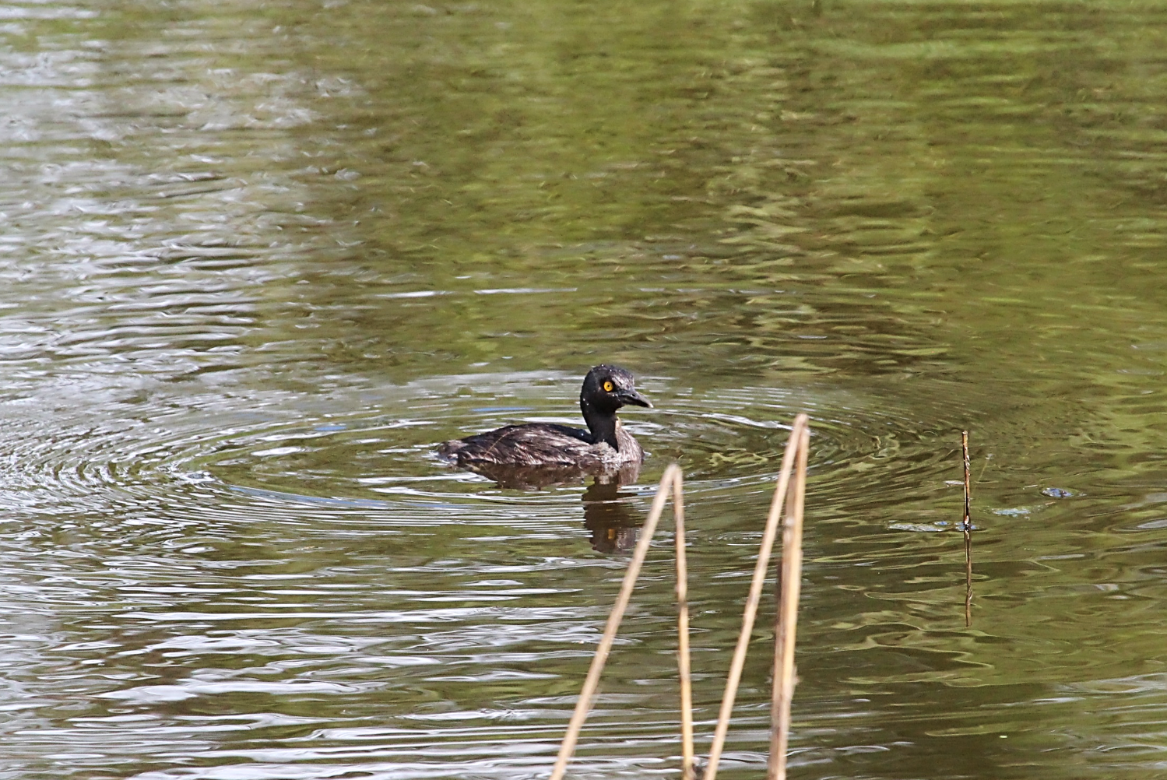
Aplicaciones
El precio del perdón.
  El tema de las indulgencias fue el hecho que desencadenó la Reforma Protestante.
  La Iglesia Católica traficaba con las indulgencias para obtener dinero a cambio.
  La verdad bíblica enseña que Cristo ya pagó el precio de la salvación al morir voluntariamente por nosotros en la cruz.
80

Slide 81
Aplicaciones
El valor del bautismo.
  Debido a la excesiva discusión del bautismo por parte de muchos religiosos, se ha minimizado su valor, llegando a considerarlo como un símbolo.
  En el NT nunca se le presenta como un acto opcional o como un rito irrelevante.
  Lejos de eso, es un acto consecuente con la fe y la nueva vida en Cristo.
  Debemos devolver su digno lugar a esta ordenanza tan importante.
81

Slide 82
Bibliografía
Carson, D., France, R., Motyer, J., & Wenham, G. (2000, c1999). Nuevo comentario Bíblico : Siglo veintiuno (electronic ed.) (Lc 6.20-26). Miami: Sociedades Bı́blicas Unidas.
Douglas, J.D. Nuevo Diccionario Bíblico : Primera Edición. Miami: Sociedades Bíblicas Unidas, 2000.
LBLA Mapas, electronic ed. La Habra, CA: Foundation Publications, Inc., 2000.
Lockward, Alfonso. Nuevo Diccionario De La Biblia. Miami: Editorial Unilit, 2003.
Mapas De La Biblia Caribe, electronic ed. Nashville: Editorial Caribe, 2000, c1998.
Martínez, Mario, et al, eds. El Expositor Bíblico: La Biblia, Libro por Libro, Maestros de jóvenes y Adultos, Volumen 2, 5nta Ed. El Paso, Texas: Casa Bautista de Publicaciones, 2007, c1995.
Nelson, Wilton M. y Juan Rojas Mayo, Nelson Nuevo Diccionario Ilustrado De La Biblia, electronic ed. Nashville: Editorial Caribe, 2000, c1998.
Vine, W.E. Vine Diccionario Expositivo De Palabras Del Antiguo Y Del Nuevo Testamento Exhaustivo, electronic ed. Nashville: Editorial Caribe, 2000, c1999.
Walvoord, John F., y Roy B. Zuck. El conocimiento bíblico, un comentario expositivo: Antiguo Testamento, Puebla, México: Ediciones Las Américas, A.C., 1999. Print.
Carro, D., Poe, J. T., Zorzoli, R. O., & Editorial Mundo Hispano (El Paso, T. (1993-). Comentario bı́blico mundo hispano Exodo (1. ed.) (26). El Paso, TX: Editorial Mundo Hispano.
Wiersbe, W. W. (1995). Bosquejos expositivos de la Biblia: Antiguo y Nuevo Testamento (electronic ed.). Nashville: Editorial Caribe.
MacDonald, W. (2004). Comentario Bíblico de William MacDonald: Antiguo Testamento y Nuevo Testamento (46). Viladecavalls (Barcelona), Espa±a: Editorial CLIE. φ
Gillis, C. (1991). El Antiguo Testamento: Un Comentario Sobre Su Historia y Literatura, Tomos I-V (╔x 14.21). El Paso, TX: Casa Bautista De Publicaciones.
Bartley, James et al. Comentario bı́blico mundo hispano: Job. 1. ed. El Paso, TX: Editorial Mundo Hispano, 2004. Print.
Cevallos, Juan Carlos. Comentario Bφblico Mundo Hispano tomo 7: Juan Carlos Cevallos y Rubén O Zorzoli.; editores generales, Juan Carlos Cevallos y Rubén O Zorzoli. El Paso, TX: Editorial Mundo Hispano, 2005. Print.
(Encyclopedia of Bible Difficulties, “Enciclopedia de dificultades bíblicas”. Grand Rapids: Zondervan Publishing House, 1982, p. 252).
Hoff, Pablo. Libros poéticos: Poesía y sabiduría de Israel. Miami, FL: Editorial Vida, 1998. Print.
Porter, Rafael. Estudios Bı́blicos ELA: Salvos por la fe (Romanos parte I). Puebla, Pue., México: Ediciones Las Américas, A. C., 1987. Print.
  http://www.dsmedia.org/resources/illustrations/sweet-publishing/deuteronomy
82
Notes:
82

Slide 83
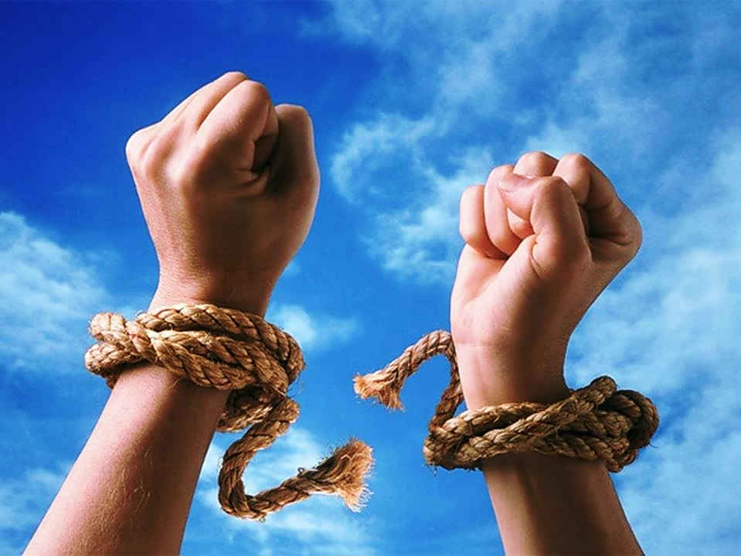
Próximo Estudio
Victoria en el Espíritu
(Romanos 8.1-39)
10 de febrero de 2015
La Biblia Libro por Libro, CBP®
Iglesia Bíblica Bautista de Aguadilla

Slide 84


